Slide 1
DEPARTAMENTO DE ELÉCTRICA, ELECTRÓNICA Y TELECOMUNICACIONES
CARRERA DE INGENIERÍA EN ELECTRÓNICA, AUTOMATIZACIÓN Y CONTROL
DETECCIÓN DE BARRAS ROTAS Y FALLAS EN LOS RODAMIENTOS EN MOTORES DE INDUCCIÓN MEDIANTE INTELIGENCIA ARTIFICIAL Y ANÁLISIS DE CORRIENTES
AUTOR: DAVID SEBASTIÁN TOSCANO RECALDE
DIRECTOR: ING. ENRIQUE VINICIO CARRERA ERAZO
MAYO 2019

Slide 2
Resumen
Motores jaula de ardilla
Consumen hasta el 60% de la energía
Medición de corriente para detección de fallas
Las fallas generan efectos en la frecuencia
Estrategias de detección con aprendizaje
Aprendizaje supervisado o no supervisado
Resultados
Aprendizaje no supervisado obtiene un desempeño similar

Slide 3
Agenda
Objetivos
Introducción
Fundamentación Teórica
Metodología
Resultados
Conclusiones y Recomendaciones

Slide 4
Objetivos
Objetivo General
Implementar un algoritmo basado en técnicas de aprendizaje no supervisadas para la detección de fallas en los rodamientos y fallas de barras rotas en motores de inducción mediante análisis de corrientes.
Objetivos Específicos
Obtener las señales de corriente del motor en las diferentes condiciones de interés y a varios niveles de cargas de forma segura y fiable para su uso posterior.
Extraer características mediante el análisis en el dominio del tiempo y/o frecuencia para determinar las variables de entrada del algoritmo.
Implementar el algoritmo de detección mediante el uso de técnicas de aprendizaje no supervisadas para la posterior comparación.
Comparar el algoritmo de detección con un algoritmo basado en técnicas de aprendizaje supervisado para evaluar su desempeño.

Slide 5
Introducción
Métodos de detección de fallas en motores de inducción
Basados en modelos
Basados en conocimiento
Cualitativos
Basados en señales
Cuantitativos
No supervisados
Supervisados
K means C means SOM PCA Vecino cercano
RNA FL SVM PLS
Árboles de fallas Diagramas Sistemas expertos

Slide 6
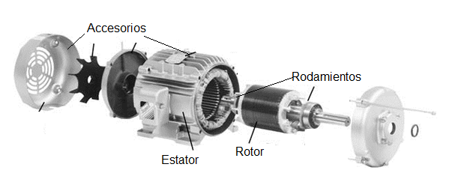
Fundamentación teórica
Motor de inducción
Fuente: (Wildi, 2007).

Slide 7
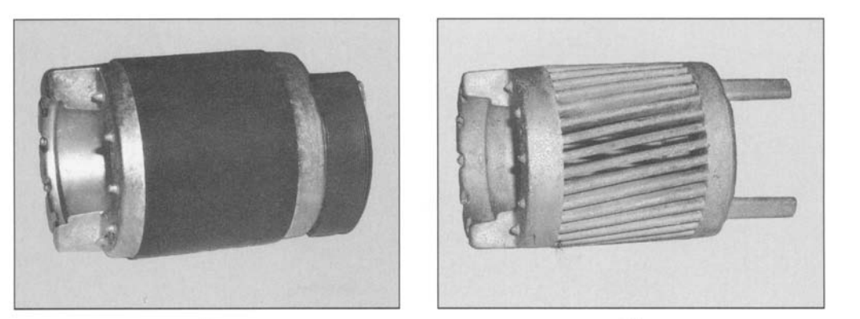
Fundamentación teórica
Motor de inducción
Rotor de un motor de inducción antes (derecha) y después (izquierda) de la añadidura química de las laminas
Fuente: (Fitzgerald et al., 2003)

Slide 8
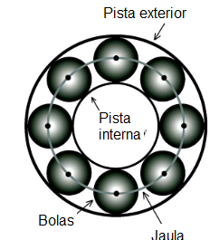
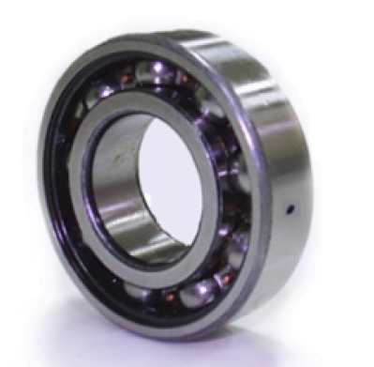
Fundamentación teórica
Motor de inducción
Estructura de un rodamiento
Fuente: (Blodt, Granjon, Raison, & Rostaing, 2008).
Simulación de falla de rodamientos
Fuente: (Zarei & Poshtan, 2007)

Slide 9
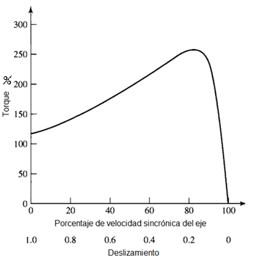
Fundamentación teórica
Motor de inducción
Gráfica par-velocidad de un motor de inducción típico
Fuente: (Fitzgerald et al., 2003)

Slide 10
Fundamentación teórica
Fallas en motores inducción

Slide 11
Fundamentación teórica
Fallas en motores inducción (barras rotas)
$$f=f_{o}\left[k\left(\frac{1−s}{p}\right)±s\right]$$
Ecuación de asimetrías en el rotor, se considera que k/p=1, 5, 7 ,11…… para una configuración normal de devanados en el estator
$$f_{barras}=f_{o}\left(1±2ks\right)$$
Ecuación de barras rotas considerando la vibraciones del rotor

Slide 12
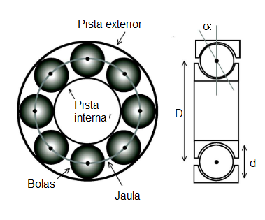
Fundamentación teórica
Fallas en motores inducción (rodamientos)
$$f_{rodamiento}=\left|f_{o}±kf_{v}\right|$$
$$f_{pi}=\frac{nf_{e}}{2}\left(1+\frac{d}{D}cos(α)\right)$$
$$f_{pe}=\frac{nf_{e}}{2}\left(1−\frac{d}{D}cos(α)\right)$$
$$f_{pb}=\frac{Df_{e}}{d}\left(1−\frac{d^{2}}{D^{2}}\cos^{2}{(α)}\right)$$
Descripción de un rodamiento y sus partes y mediciones relevantes.
Fuente: (Blodt et al., 2008)

Slide 13
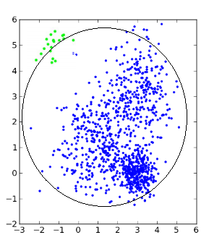
Fundamentación teórica
Parámetros de evaluación de desempeño de detectores
Sensibilidad: Verdaderos positivos, numero de puntos verdes que si están afuera de la zona de seguridad Especificidad: verdaderos negativos, el numero de puntos azules que están dentro de la zona de seguridad

Slide 14
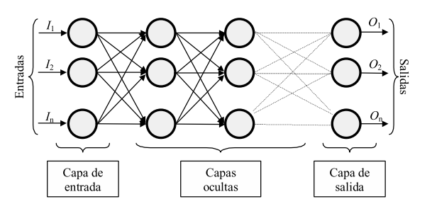
Fundamentación teórica
Perceptrón multicapa
Parámetros de diseño:
Función de activación
Numero de neuronas intermedias
Tasa de aprendizaje
Capas de una red neuronal
Fuente: (Matich, 2002)

Slide 15
Fundamentación teórica
K-means
Normalizar los vectores de entrada de -1 a 1.
Seleccionar los parámetros del algoritmo.
Generar una nueva partición asignando cada vector de entrada a su centroide más cercano
Calcular nuevos centroides de cada aglomerado utilizando la nueva partición.
Repetir el paso 3 y 4 hasta que la posición de los centroides no cambien.
Parámetros de diseño:
Numero de agrupamientos
Inicialización de los centroides
Métrica de distancia

Slide 16
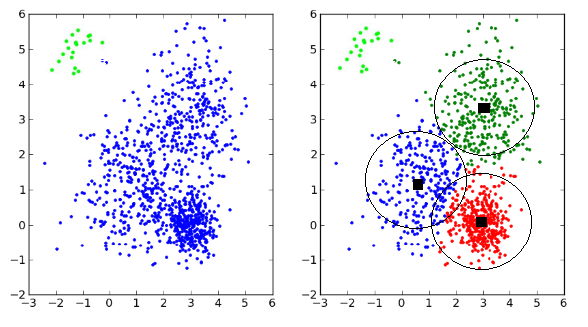
Fundamentación teórica
K-means

Slide 17
Fundamentación teórica
Detección de anormalidades con K-means
Realizar el algoritmo K-Means con los datos de entrenamiento
Encontrar el centroide más cercano a los datos de prueba.
Definir si el punto está dentro de la zona de seguridad o no.
La zona de seguridad está definida como un multiplicador “M” por el promedio de la distancia de los puntos que pertenecen al centroide seleccionado.

Slide 18
Fundamentación teórica
SOM
Se determinan los parámetros de diseño
Se inicializan los pesos de los nodos aleatoriamente en el rango de -1 a 1 al igual que los vectores
Se inicia con la fase de ordenamiento
Se continúa con la fase de convergencia
Parámetros de diseño:
Función tasa de aprendizaje
Función de vecindad
Numero de épocas
Topología y configuración de malla

Slide 19
Fundamentación teórica
Detección de anormalidades con SOM
La zona de seguridad está definida de la siguiente forma:
Es una hiperesfera que rodea a cada nodo con un radio “r”.
“r” es la distancia entre el nodo y su vector de entrenamiento más alejado del que es BMU, a menos que este valor sea mayor al valor predefinido como cota, en ese caso r=cota.
A todos las zonas de seguridad se le suma un valor llamado margen r=r+margen.
Si un nodo no es considerada como BMU para ningún vector de entrenamiento entonces su zona de seguridad es cero, r=0.
Realizar el algoritmo SOM con los datos de entrenamiento
Encontrar el centroide más cercano a los datos de prueba.
Definir si el punto está dentro de la zona de seguridad o no.

Slide 20
Metodología
Detección basada en: RNA(perceptrón multicapa), SOM, K-MEANS
Comparación de diferentes estrategias
Obtención de los vectores
Toma de datos

Slide 21
Metodología
OBTENCIÓN DE VECTORES
DETECCIÓN BASADA EN RNA
Preparación de los vectores: normalización
Diseño e implementación del algoritmo de redes neuronales
Selección de épocas máximas, tasa de aprendizaje y número de neuronas intermedias
Evaluación de desempeño
Selección de características en el tiempo y en la frecuencia
DETECCIÓN BASADA EN SOM
Diseño del algoritmo de agrupamiento SOM
Selección de topología y configuración de red; y optimización SOM
Evaluación de desempeño
Comparación y discusión de desempeño
TOMA DE DATOS
DETECCIÓN BASADA EN K-MEANS
Recopilación de información y obtención de señales
Diseño del algoritmo de agrupamiento K-means
Selección de número de agrupamientos; y optimización del algoritmo de detección de anormalidades basado en K-means
Evaluación de desempeño

Slide 22
Resultados
Descripción de los vectores de entrada seleccionados para la evaluación del desempeño final de los algoritmos
Segmento | Características | Numero de valores
Análisis del tiempo | RMS de la señal en el tiempo | 1
 | Curtosis de la señal en el tiempo | 1
 | Desviación estándar de la señal en el tiempo | 1
Análisis de barras rotas | Promedio de los coeficientes de la transformada de Fourier de la banda de interés aislada | 1
 | Los 4 valores más altos de la transformada de Fourier de la banda de interés aislada | 4
Análisis de fallas en los rodamientos | Energía de los nodos de la descomposición wavelet de interés | 6
TOTAL |  | 14

Slide 23
Resultados
Comparación del desempeño final obtenido por los algoritmo planteados
 | Sensibilidad | Especificidad
Redes neuronales | 99.75% | 99.97%
K-means | 92.08% | 92.83%
Mapas auto-organizados | 98.89% | 99.67%
Comparación la desviación estándar obtenido por los algoritmo planteados
 | Sensibilidad | Especificidad
Redes neuronales | 0.0842% | 0.0688%
K-means | 0.1016% | 0.2635%
Mapas auto-organizados | 0.0576% | 0.2041%

Slide 24
Conclusiones
El algoritmo para la detección de anormalidad basado en K-means presenta un desempeño inferior, mientras que la red neuronal y la detección de anormalidades basada en SOM tienen desempeños mejores y muy similares entre ellos El número de nodos, con respecto al algoritmo SOM (45 nodos), y el número de aglomerados con respecto al algoritmo K-Means (3 aglomerados), es mucho menor al número de datos de entrenamiento (600) El número de neuronas óptimas en la capa intermedia para la red neuronal se encuentra entre el número de neuronas de entrada y el número de neuronas de salida La configuración de red con respecto al mapa utilizado en SOM tiene a mejorar ligeramente al utilizar configuraciones lineales y rectangulares más que configuraciones cuadradas

Slide 25
Conclusiones
La wavelet madre óptima para la detección de fallas en los rodamientos es la Wavelet Biortogonal Reversa 3.5 considerando un número de muestras de 100K y una frecuencia de muestreo de 50KHz. De entre las bandas de frecuencias definidas por la ecuación (5) que describen los efectos producidos por la falla de barras rotas, la que produce mejores resultados bajo la estrategia de caracterización descrita es la relacionada con $\frac{k}{p}=7$.

Slide 26
Recomendaciones
Al realizar el uso de wavelets lo recomendable es definir que wavelet madre es la ideal, para ello se debe realizar una prueba con todas las wavelet disponibles. Los algoritmos basados en K-means y SOM no se recomiendan para casos en los cuales el desempeño del algoritmo exija 100% de sensibilidad o de especificidad ya que su desempeño tiene un comportamiento aleatorio que dificulta obtener desempeños tan altos.
Al realizar un algoritmo de detección lo recomendable es iniciar eligiendo características básicas de las señales que permitan trabajar en ajustes más específicos mediante la evaluación del desempeño del algoritmo en su forma mas básica.

Slide 27
Dedicatoria
Ya estuve harto, sentí la presión y el fracaso pero también el éxito, pienso en todo lo que tuve que hacer y pasar, y ahora que el tiempo ha pasado encuentro todo aquello tan entretenido, sí, hubieron muchos momentos duros y aspectos en los que pude mejorar, pero a pesar de todo, lo hice a siempre a mi manera, guiado por mis fuertes principios y apoyado por las personas que me rodean. Dedico esta tesis de grado a mi familia a quienes amo con toda la fuerza de mi corazón.

